Slide 1
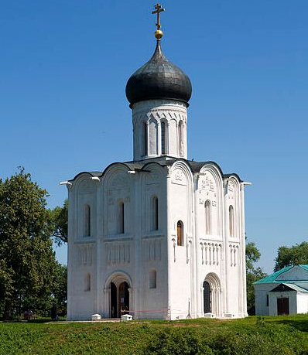
Храм Покрова на Нерли
«Социокультурные истоки»
5 класс
Работу выполнила:
учитель музыки
Кузьминых Татьяна Владимировна
МБОУ «СОШ №6» г. Югорск
2020

Slide 2
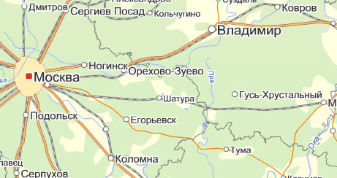
ХРАМ ПОКРОВА НА НЕРЛИ
Один из величайших памятников мирового искусства, возведенный в 1165 году;
Расположен при впадении реки Нерли в реку Клязьму близ Владимира, на северо-востоке от Москвы;

Slide 3
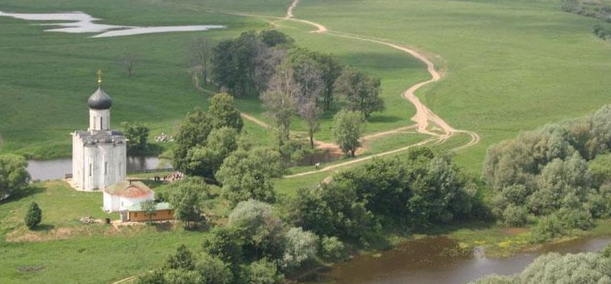
- Творения Андрея Боголюбского привлекают к храму ежегодно тысячи туристов, не пугающихся пройти пешком по тропинке луга около полутора километров.

Slide 4
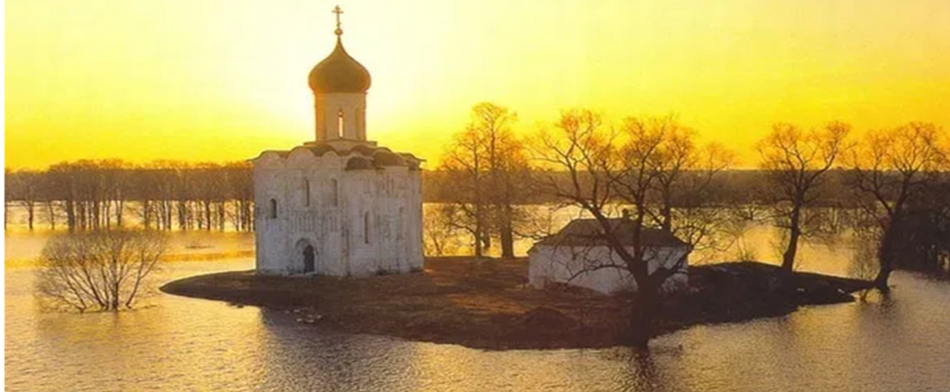

Slide 5
Церковь построили за один год.
Ширина ее – всего 10 метров, а высота от земли до вершины креста – 30 метров.
Стены храма белы как снег. Белый цвет – символ духовной внутренней чистоты.
У церкви один купол на высоком барабане, как голова человека на шее

Slide 6
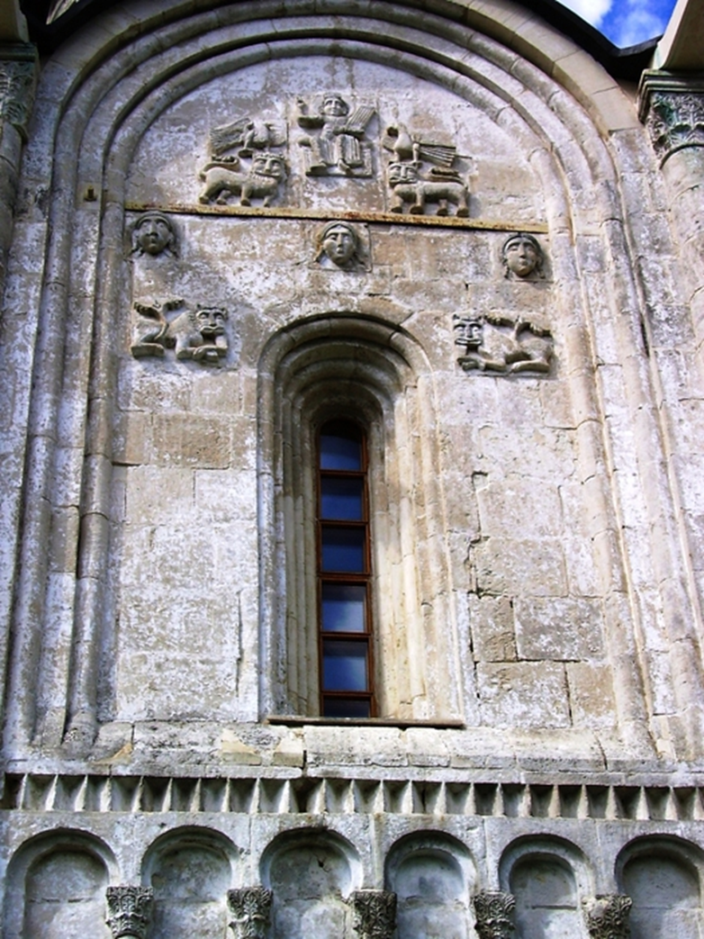
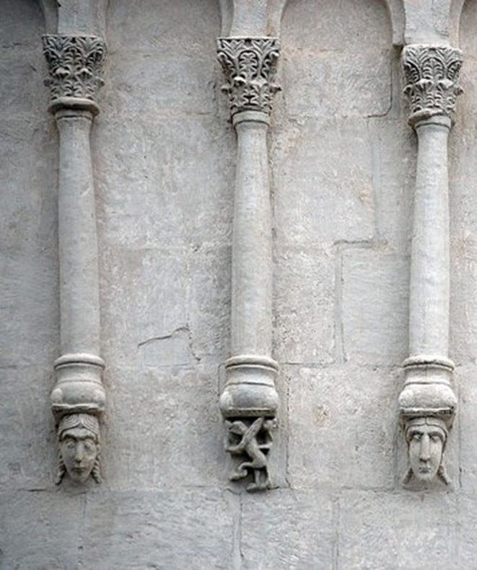
Церковь имеет украшения по середине стены, напоминающие пояс.
Также встречаются узенькие длинные окна

Slide 7
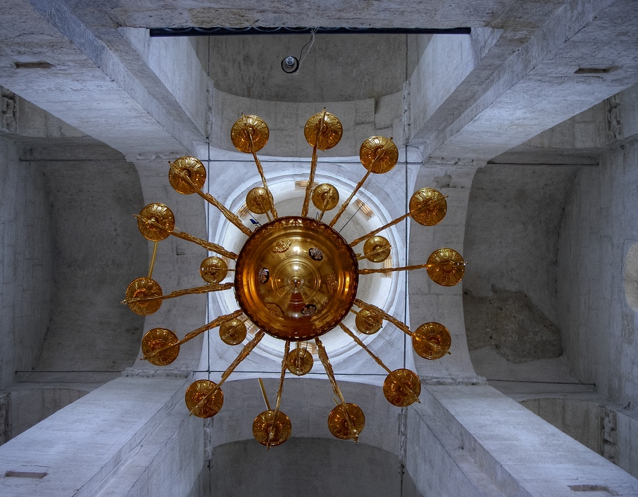
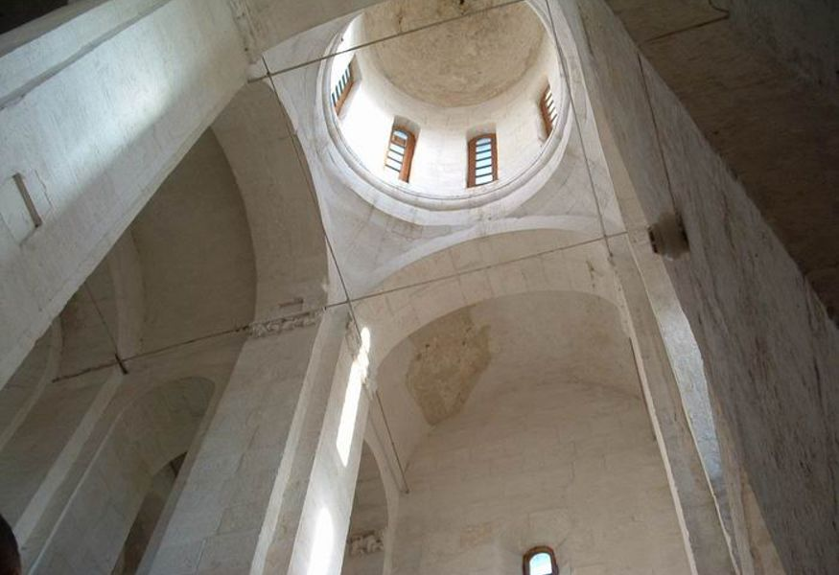
Храм крестово-купольного типа

Slide 8
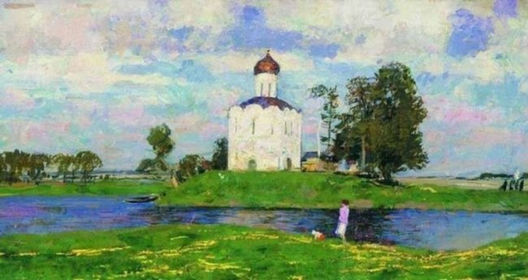
картина Сергея Васильевича Герасимова (1885-1964 гг.) «Храм Покрова на Нерли»

Slide 9
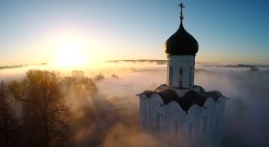
Храм стал видимым знаком, символом согласия между миром духовным, природным и рукотворным

